Slide 1
TIẾNG VIỆT 3
Tập 1
Tuần 21: Đồng quê yêu dấu
Tiết 1&2 – Bài đọc 1: Sông quê

Slide 2




Khởi động

Slide 3


Từ nào là từ chỉ đặc điểm
hái hoa
Cấy lúa
mát mẻ
thả diều

Slide 4
Cánh đồng lúa chín như tấm thảm vàng khổng lồ. Hai sự vật được so sánh trong câu trên là:
lúa chín –khổng lồ
cánh đồng -vàng
đồng lúa –tấm thảm xanh
cánh đồng lúa-tấm thảm vàng

Slide 5
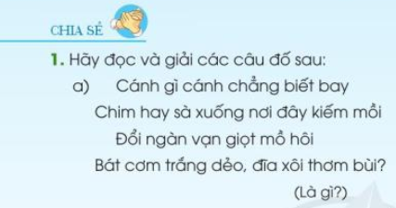
Cánh đồng

Slide 6

Con đom đóm

Slide 7
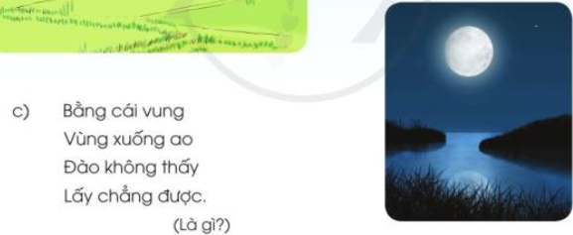
Mặt trăng

Slide 8
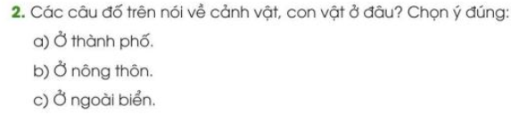

Slide 9

Bài đọc 1: Sông quê

Slide 10



Luyện đọc

Slide 11
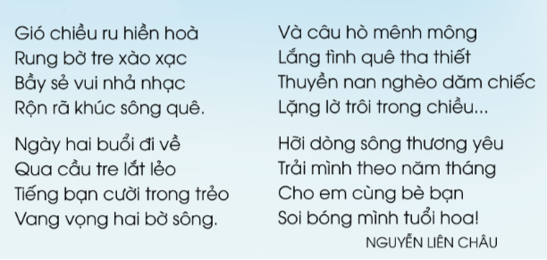
Sông quê
1
3
2
4
Bài thơ chia làm mấy khổ thơ?
Bài thơ chia làm 4 khổ thơ

Slide 12
Sông quê
ĐỌC ĐOẠN
ĐỌC TOÀN BÀI

Slide 13
ĐỌC HIỂU

Slide 14
Sông quê
Những từ ngữ, hình ảnh nào cho biết bài thơ tả cảnh một vùng quê?
bờ tre, bầy sẻ, khúc sông quê, cầu tre lắt lẻo, bờ sông, câu hò, tình quê.
.

Slide 15
Sông quê
bờ tre, bầy sẻ, cầu tre lắt lẻo, thuyền nan nghèo lặng lờ trôi, em cùng bè bạn soi bóng mình tuổi hoa.
.
Tìm những hình ảnh yên bình của dòng sông quê hương?

Slide 16
Sông quê
+ Tiếng bờ tre xào xạc .
+ Tiếng cười của các bạn nhỏ
+Tiếng hò mênh mông tha thiết
Những âm thanh nào đem lại không khí vui tươi, ấm áp cho dòng sông?

Slide 17
Bài thơ thể hiện tình cảm của bạn nhỏ với dòng sông quê hương như thế nào?
Bạn nhỏ rất yêu mến dòng sông quê hương thơ mọng, yê bình/ Bạn nhỏ rất tự hào về dòng sông của quê hương......

Slide 18
Nội dung bài
Bài thơ thể hiện dòng sông yên bình, tươi đẹp; tình cảm tha thiết của bạn nhỏ với dòng sông quê hương

Slide 19

Học thuộc lòng

Slide 20
Sông quê

Slide 21


Slide 22
Luyện Tập

Slide 23
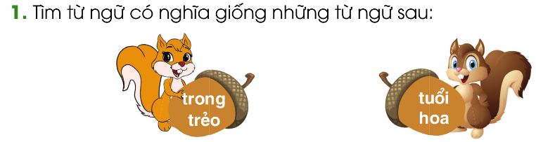
Trong sáng
Trong veo
Tuổi thiếu niên
Tuổi thơ

Slide 24
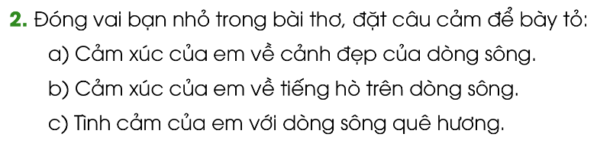

Slide 25
Chúc các em học tập tốt

